Slide 1
阅读下列材料，根据要求写作。（60分）
“英雄”一词在古典诗词中经常出现，如杜甫《蜀相》“出师未捷身先死，长使英雄泪满襟”，辛弃疾《永遇乐•京口北固亭怀古》“英雄无觅孙仲谋处”，呼唤英雄成了那个时代的声音。而今，时代变迁，有人说，这是一个英雄辈出的时代；还有人说，这是一个没有英雄只有偶像的年代。
当今的时代还有英雄吗？对此，你有怎样的感触和思考？请就此写一篇文章。要求：选好角度，确定立意；明确文体，自拟标题；不要套作，不得抄袭；不少于800字。

Slide 2
组织好文章的结构：
1、有一句话明确的表示观点；
2、大概6——7段文字左右；
3、每段文字要有一个中心议题；
4、每一段文字围绕中心议题可以没有论据，但是必须要有分析；
5、如果有概念，对概念的辨析是最考考生功力的地方；
6、要有结尾（4——5行），社会观察力、情怀、责任等；
7、850字以上，不要超过1000字。

Slide 3
看材料提问题：
1.什么是英雄？
2.英雄和偶像有何不同？为什么说这是个只有偶像没有英雄的时代？
3.当今时代还有英雄吗？如果有，怎样才算英雄？
4.当今时代我们该怎样对待英雄？

Slide 4
作文要求：
1、注意对“当代英雄”内涵、特质的阐释
2、不要停留在列举英雄上，忌复述英雄事迹
3、可否有一点时代感：不要只是自古至今泛泛谈“英雄”，从命题看要联系实际
4、注意区分“英雄”与“偶像”概念
5、举例论述段：点例与面例结合（同类人物素材不要一例一段）重在分析点评

Slide 5
英雄：
崇高的道德使命感；为人类命运而奉献的担当精神；民族的骄傲、国家的希望；为共同的价值和个人尊严而敢于冒险甚至牺牲的勇气；因时代而诞生也使时代感到骄傲的；脊梁
偶像：
指出流行趋势、引领时尚前沿、确立娱乐坐标；
成就条件：
苦难的淬炼、异于常人的孤独、他人的不理解
颜值、身材、金钱、流水线的加工

Slide 6
美国个人英雄主义大片
西部牛仔精神——源于欧洲的文化传统——个人主义精神和英雄主义——源远流长的骑士精神和古希腊古罗马的角斗士精神
中国缺乏个人英雄主义源流
英雄的没落意味着什么？（国民——国家）
在文化上看，英雄与信仰
深层原因与利益

Slide 7
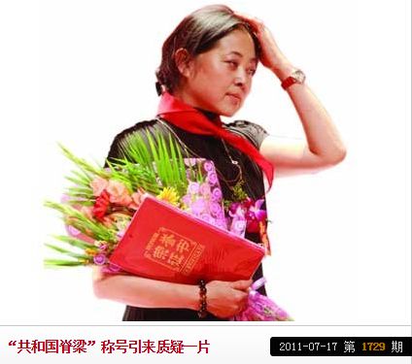
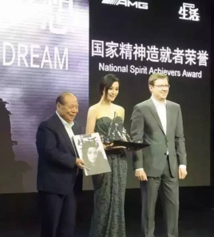

Slide 8
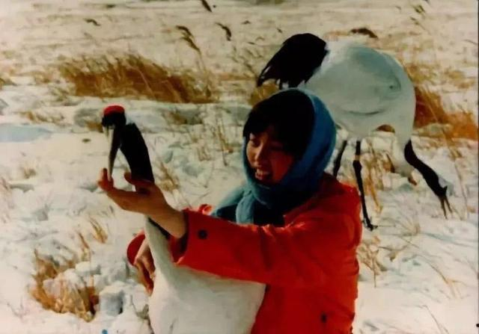
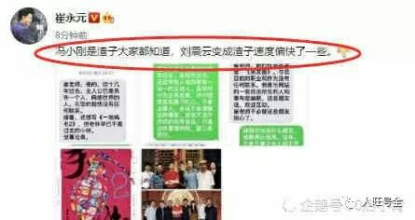
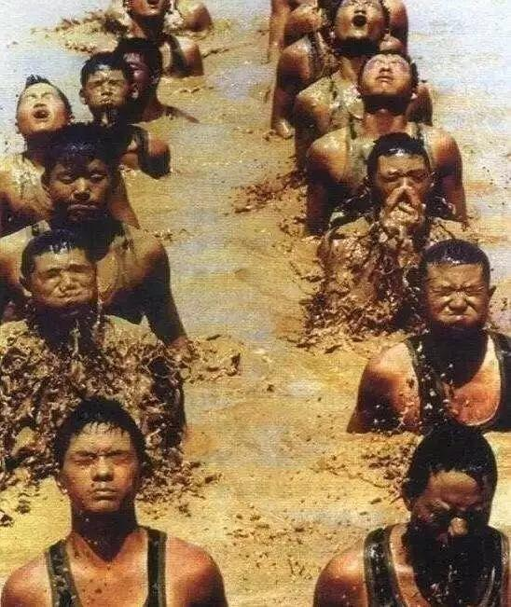
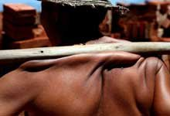

Slide 9
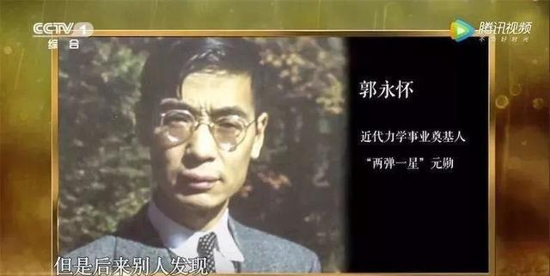
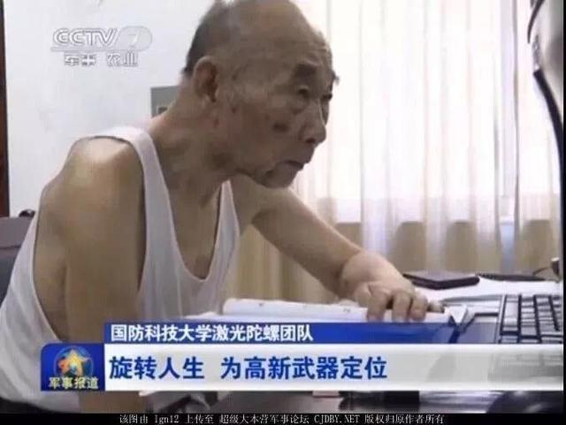
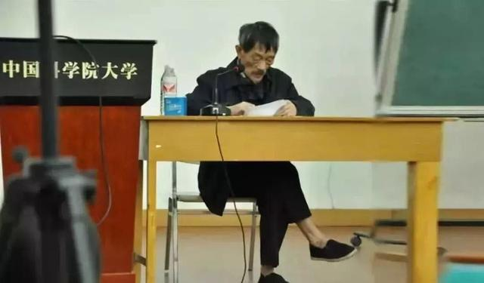
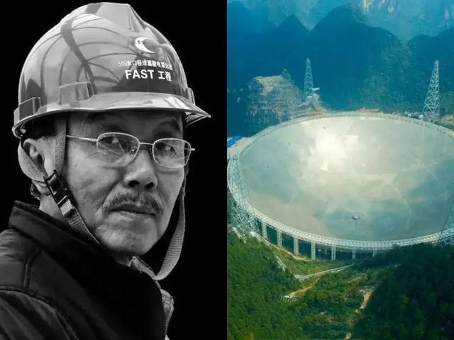

Slide 10
核心价值
社会文化
个人信仰
审美能力

Slide 11
题目无热点，文中有社会、笔下有时代、胸中有抱负
时代：高考命题最大的特点之一
社会责任、书生意气、家国情怀、文化认同——提升格调
传承时代精神，传播传统文化（赵一曼）

Slide 12
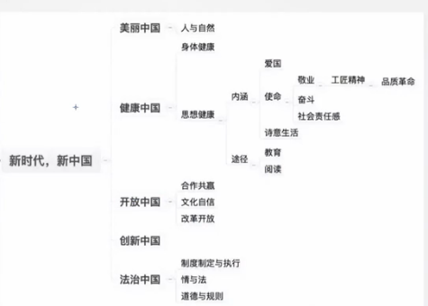

Slide 13


